Slide 1
东软睿道内部公开
文件编号： D000-
JavaWeb编程技术技术
版本：3.6.0-0.0.0
课程介绍
东软睿道教育信息技术有限公司
(版权所有，翻版必究)
Copyright © Neusoft Educational Information Technology Co., Ltd
All Rights Reserved

Slide 2
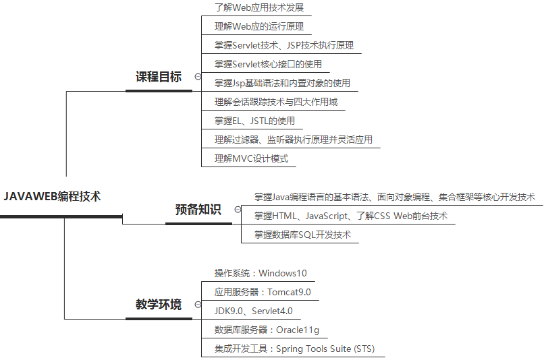
课程概述

Slide 3
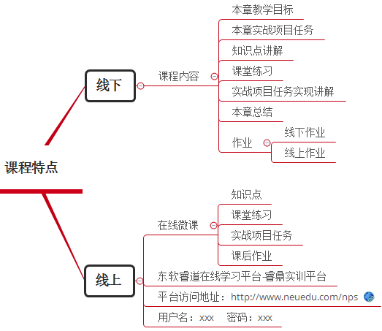
课程特点

Slide 4
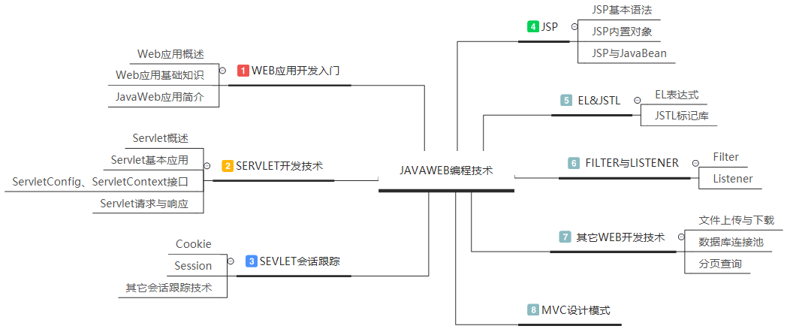
学习路径

